Slide 1
웹 프로젝트
인강 사이트 제작
전근우
주윤찬
김지훈
강수아
2022.03.03
빅데이터활용 자바, 파이썬 개발자 양성 과정 – 1조

Slide 2
1. 프로젝트 목표와 개발 환경
2. 프로젝트 구성
3. DB 구성/시스템 구조
4. 업무 담당
5. 프로젝트 주요 기능
6. 프로젝트 후 소감
목차

Slide 3
■ MVC 패턴의 이해
■ 학습내용 재정리 및 적용
■ 팀 프로젝트를 통한 의사소통 방법과 팀워크 단련
목차
프로젝트 목표와 개발 환경
프로젝트
목표와 개발 환경
프로젝트 구성
DB 구성
업무 담당
주요 기능
소감

Slide 4
▶ OS: window10
▶ 개발 툴: Eclipse Luna
▶ DB: MySQL5.5
▶ Was: Apache Tomcat8.0
▶ 개발 언어: Java jdk1.8.0, Servlet/JSP, HTML, CSS, JavaScript, JQuery, Ajax
목차
프로젝트 목표와 개발 환경
프로젝트
목표와 개발 환경
프로젝트 구성
DB 구성
업무 담당
주요 기능
소감

Slide 5
목차
프로젝트 구성
프로젝트
목표와 개발 환경
프로젝트 구성
DB 구성
webContainer
업무 담당
주요 기능
Web Browser
Controller
소감
1
2
Command
Action
4
Database
3
Web Browser
Model
5
View

Slide 6
목차
프로젝트 구성 – 시스템 구조
프로젝트
목표와 개발 환경
프로젝트 구성
회원가입
로그아웃
로그인
회원 탈퇴
DB 구성
업무 담당
로그인
회원정보
회원정보 변경
주요 기능
소감
QnA
질문 작성, 수정, 삭제
답글
홈
게시판
공지사항
공지글 작성, 수정, 삭제
답글
강의후기
후기 작성, 수정, 삭제
답글
자바 프로그래밍
강의 듣기
파이썬 프로그래밍
강의 듣기
강의목록
데이터베이스 활용
강의 듣기
빅데이터 시스템
강의 듣기

Slide 7
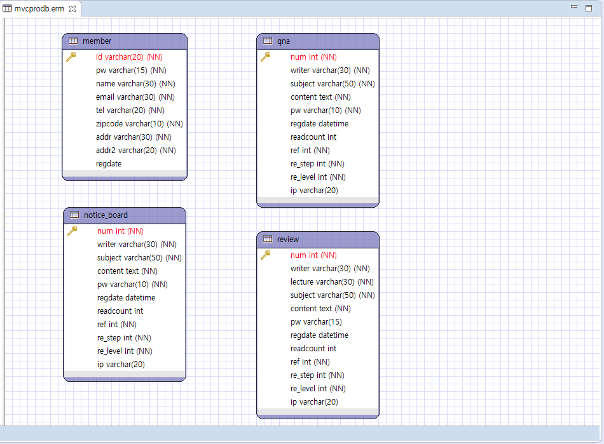
목차
DB 구성 - ERMaster
프로젝트
목표와 개발 환경
프로젝트 구성
DB 구성
업무 담당
주요 기능
소감

Slide 8
목차
업무 담당
프로젝트
목표와 개발 환경
프로젝트 구성
전근우
주윤찬
김지훈
강수아
DB 구성
업무 담당
● 공지사항
공지게시판
글작성
글수정, 삭제
답글 작성
검색 기능 추가
● 강의목록
목록 작성
하이퍼링크를 사용한 바로가기
● 강의후기
리뷰게시판
글작성
글수정, 삭제
답글 작성
검색 기능 추가
● Q&A
Q&A게시판
문의내역 작성
글수정, 삭제
답글 작성
검색 기능 추가
● 회원관리
로그인, 로그아웃
회원가입, 탈퇴
회원정보 수정
● CSS
주요 기능
소감

Slide 9
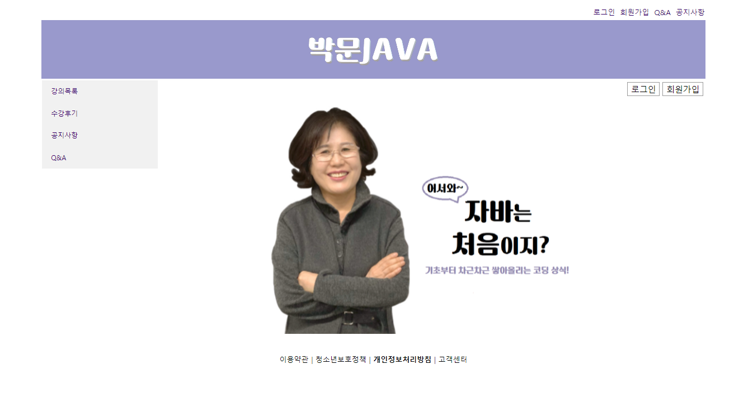
목차
주요 기능 – 홈
프로젝트
목표와 개발 환경
TOP
프로젝트 구성
로고를 클릭할 때마다 홈화면으로
돌아올 수 있게 설정
DB 구성
업무 담당
주요 기능
소감
LEFT
BOTTOM
MAIN동적 배치(template)로 main 화면만 바뀌게 설정

Slide 10
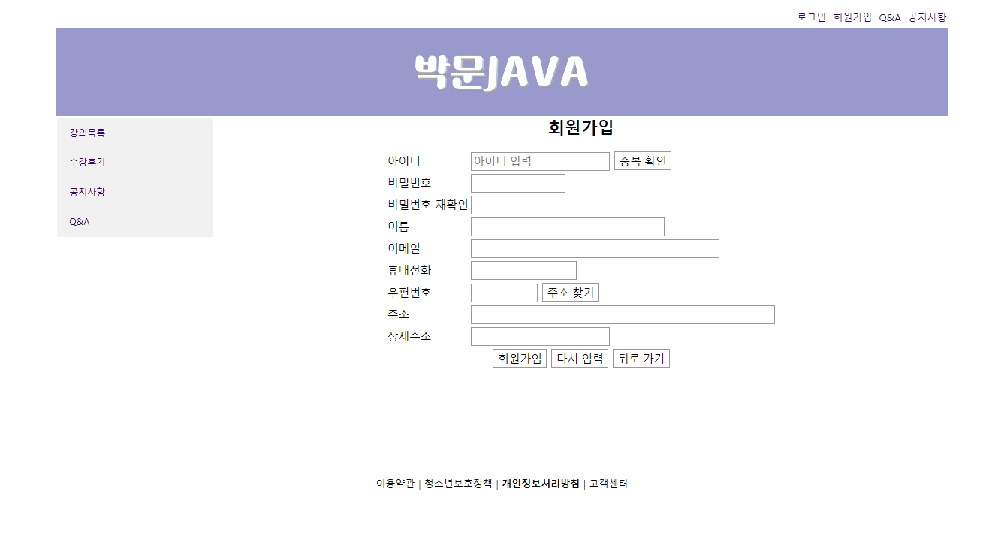

목차
주요 기능 – 회원가입
프로젝트
목표와 개발 환경
프로젝트 구성
DB 구성
업무 담당
주요 기능
Ajax를 활용한
아이디 중복 확인
소감
※ 스크립트 함수를 통해 모든 데이터마다 입력 여부 체크
DAUM의 openAPI를
사용한 주소 찾기
홈으로 돌아가기
내용 전부 지우기
회원가입 성공 시 화면

Slide 11
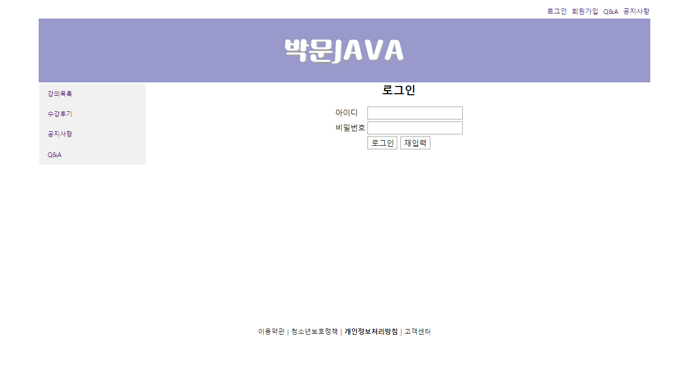
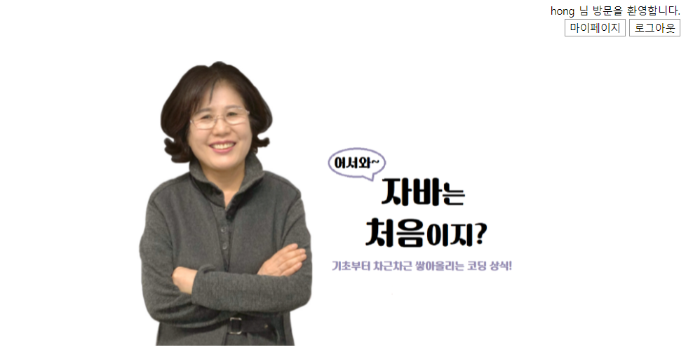
목차
주요 기능 – 로그인
프로젝트
목표와 개발 환경
프로젝트 구성
DB 구성
업무 담당
주요 기능
데이터 입력 시 DB에
있는 데이터와 비교하여 로그인 여부 처리
소감
로그인 성공 시 변경되는
홈화면

Slide 12
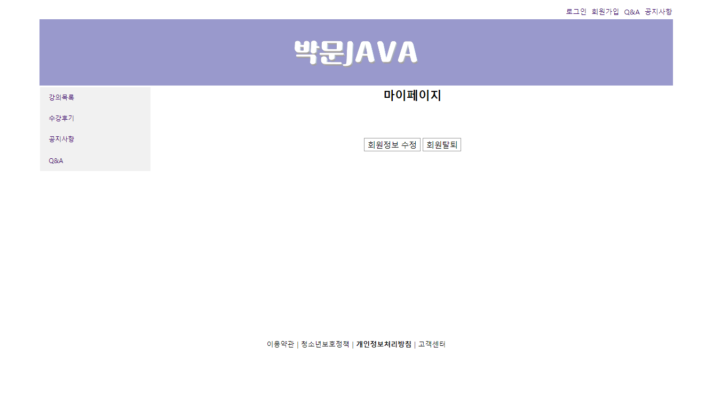
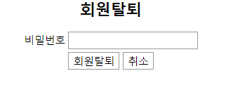
목차
주요 기능 – 마이페이지 - 회원탈퇴
프로젝트
목표와 개발 환경
프로젝트 구성
DB 구성
업무 담당
주요 기능
소감
회원정보 수정
페이지로 이동
회원탈퇴
페이지로 이동
1
비밀번호 입력 시
DB에 있는 데이터와 비교하여 탈퇴 여부 처리
2

Slide 13
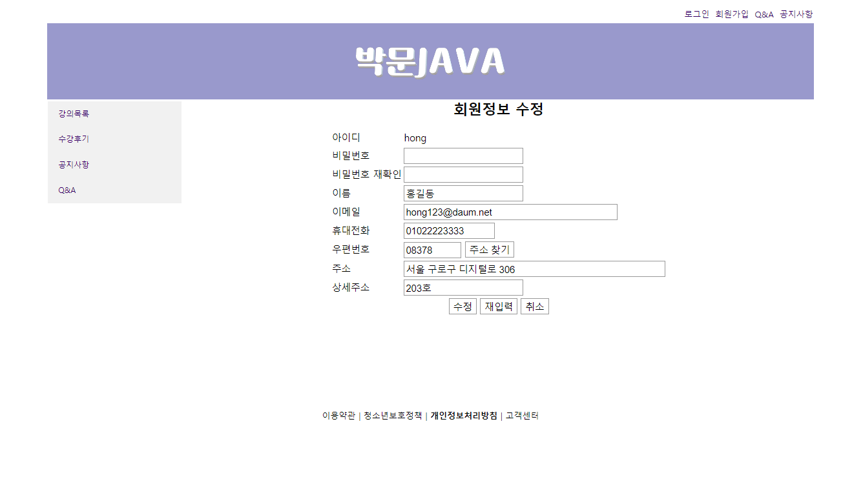
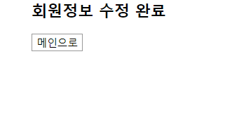
목차
주요 기능 – 회원정보 수정
프로젝트
목표와 개발 환경
프로젝트 구성
DB 구성
업무 담당
※ 원하는 부분만
수정할 수 있도록
원래의 회원정보는
보여지게 해 놓음
주요 기능
소감
※ 스크립트 함수를 통해 모든 데이터마다 입력 여부 체크
회원정보 수정 성공 시 화면

Slide 14
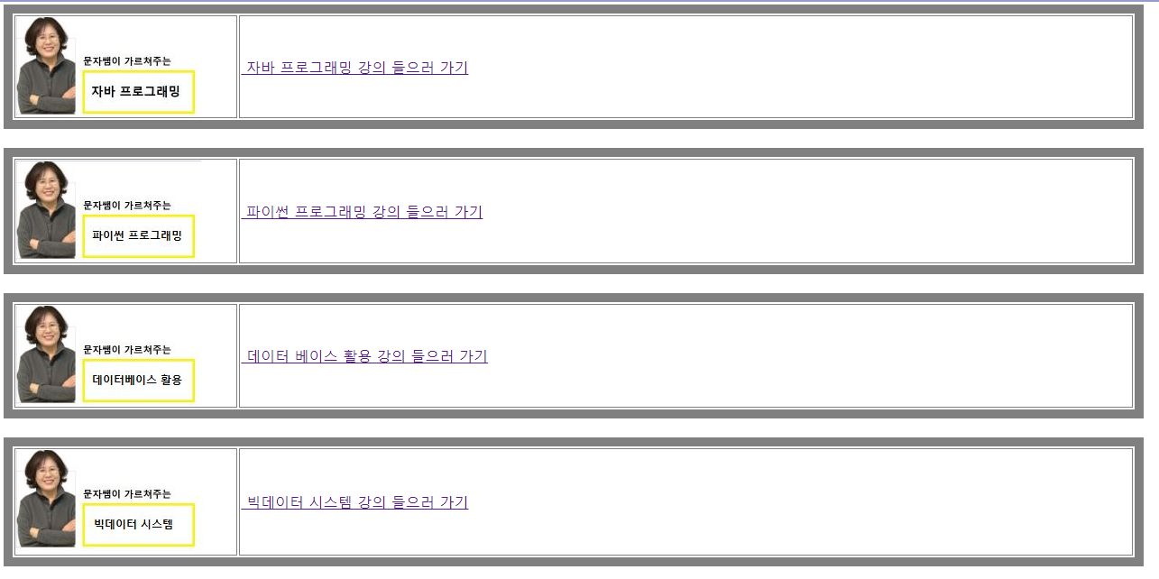
목차
주요 기능 – 강의목록
프로젝트
목표와 개발 환경
프로젝트 구성
각 하이퍼 링크를 클릭하면 듣고 싶은 강좌로 이동한다
DB 구성
업무 담당
주요 기능
소감

Slide 15
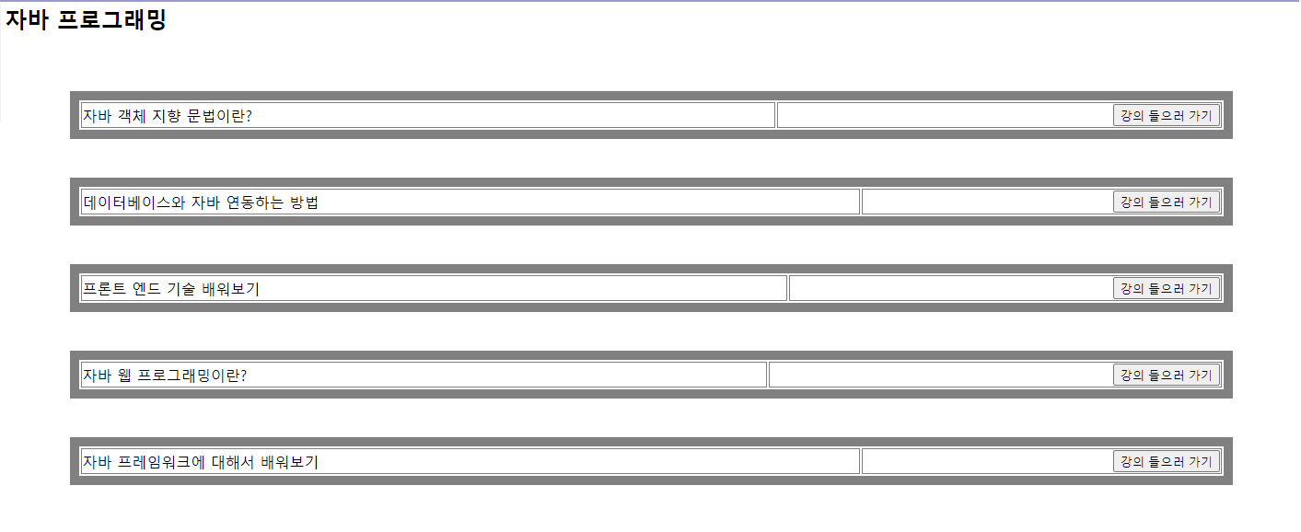
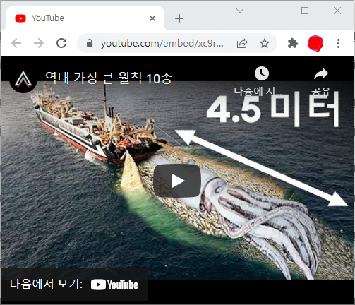
목차
주요 기능 – 강의목록
프로젝트
목표와 개발 환경
강의 들으러 가기 버튼을 클릭하면 해당 영상으로 이동한다
프로젝트 구성
DB 구성
업무 담당
주요 기능
소감
강사님의 실제강의가 존재 하지 않기에
유튜브 영상들을 대체해서 연결함

Slide 16
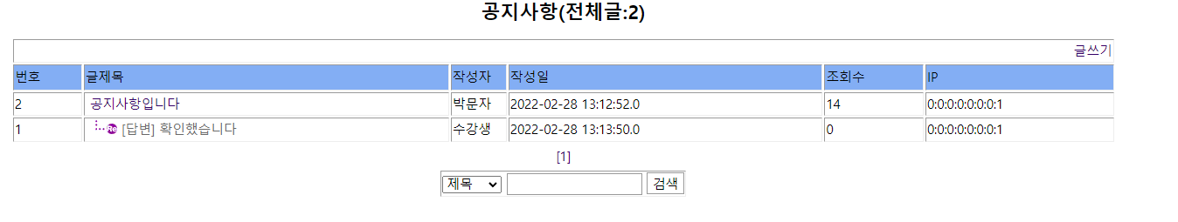
목차
주요 기능 – 공지사항 게시판 (리스트)
프로젝트
목표와 개발 환경
프로젝트 구성
개인 강의 사이트여서 공지사항에도 답변을 달 수 있게 했음
DB 구성
업무 담당
주요 기능
소감
제목/작성자/글내용 중 선택해서 검색 가능하고 아무것도 입력안하고 검색할 시 전체리스트가 나오게 설정함

Slide 17
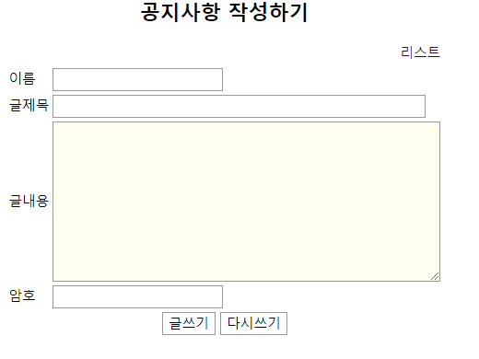
목차
주요 기능 – 공지사항 게시판 (글작성)
프로젝트
목표와 개발 환경
프로젝트 구성
DB 구성
리스트 클릭 시 작성을 취소하고 공지사항 목록으로 이동한다
업무 담당
주요 기능
소감
글쓰기 클릭 시 내용이 DB에 저장된다
다시쓰기 클릭 시 입력한 내용이 초기화된다

Slide 18
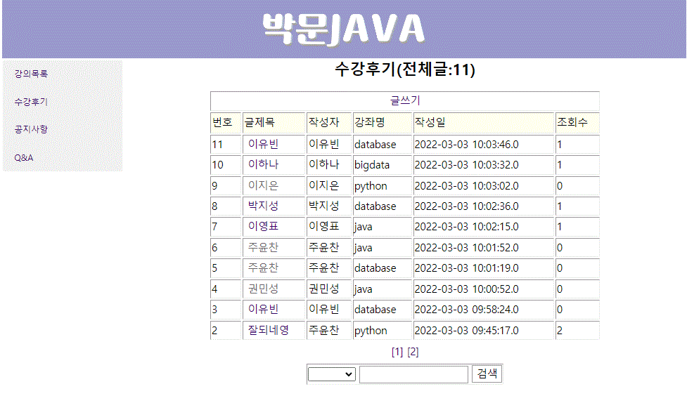
목차
주요 기능 – 리뷰게시판 (메인화면)
프로젝트
목표와 개발 환경
프로젝트 구성
DB 구성
업무 담당
주요 기능
소감

Slide 19
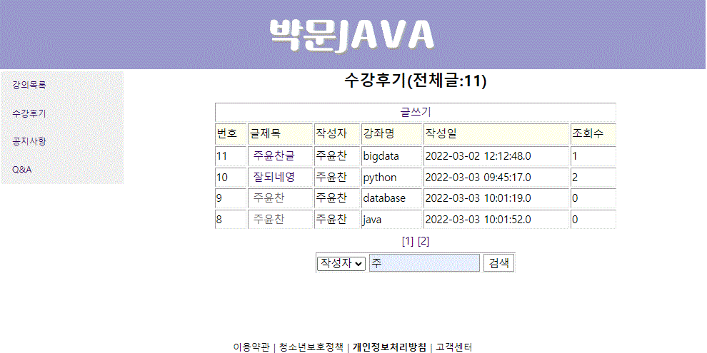
목차
주요 기능 – 리뷰게시판 (검색)
프로젝트
목표와 개발 환경
프로젝트 구성
DB 구성
업무 담당
주요 기능
소감
검색 기능으로 원하는 사람 강좌 제목을 검색할 수 있다

Slide 20
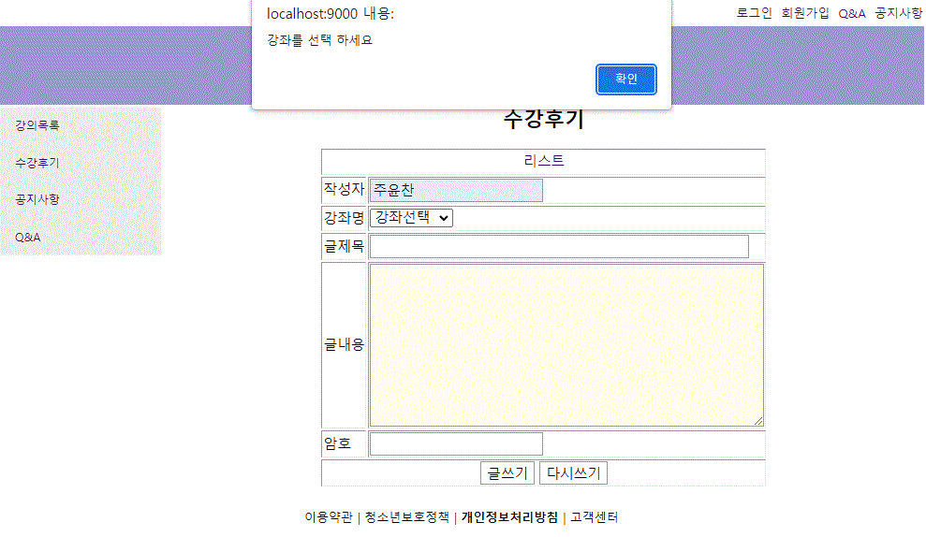
목차
주요 기능 – 리뷰게시판 (수강후기 작성)
프로젝트
목표와 개발 환경
모든 데이터를 넣어야 DB 에 데이터를 넣을 수 있다
프로젝트 구성
DB 구성
업무 담당
주요 기능
소감
글쓰기로 DB에 데이터를 넣을 수 있다

Slide 21
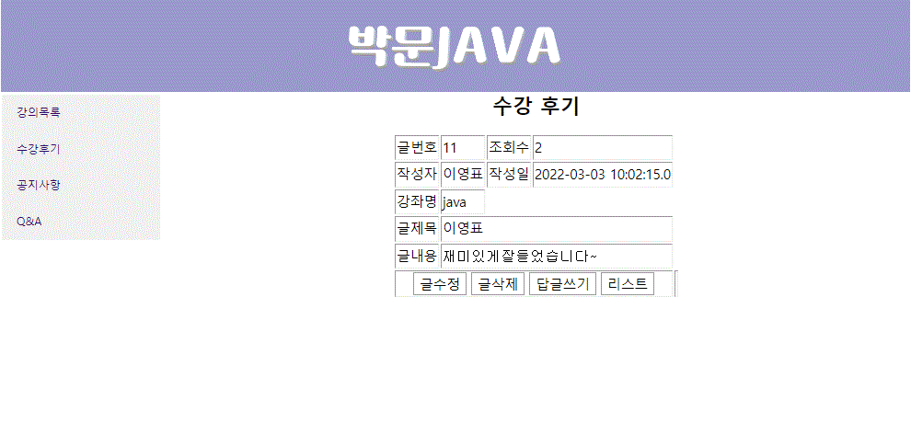
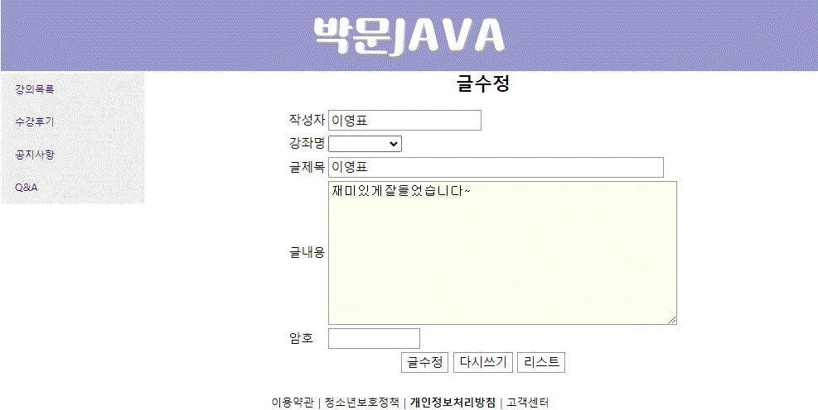
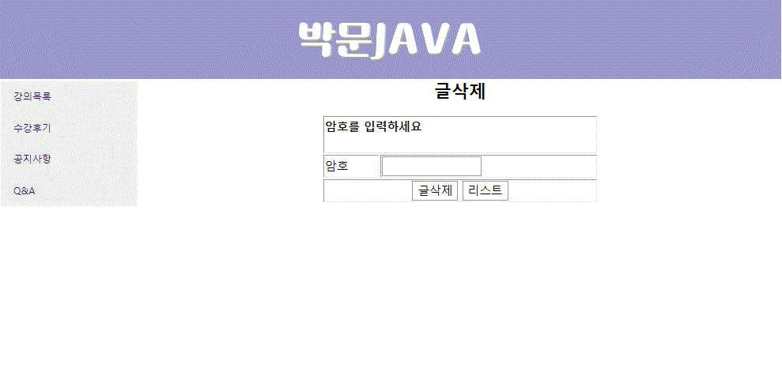
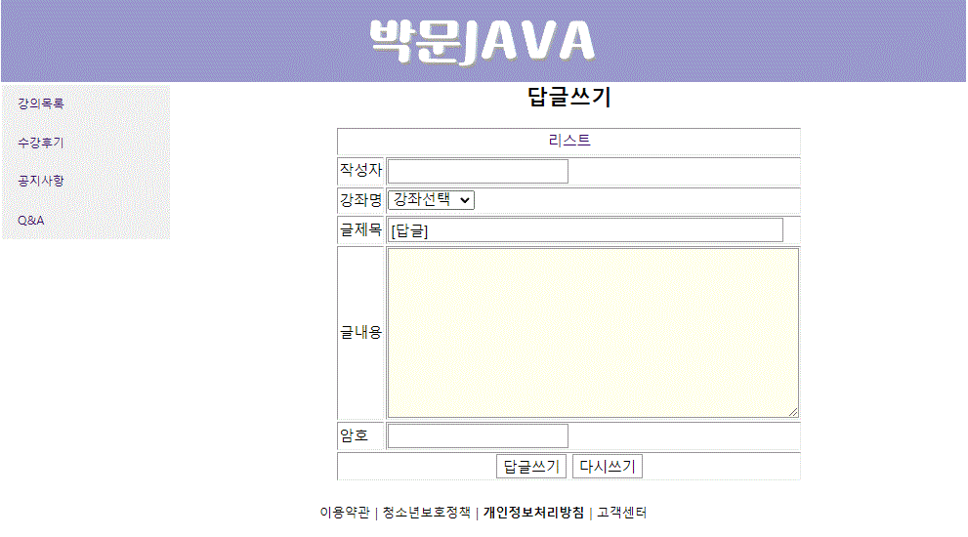
목차
주요 기능 – 리뷰게시판 (수정, 답글, 삭제)
프로젝트
목표와 개발 환경
프로젝트 구성
DB 구성
업무 담당
주요 기능
소감
여러가지 버튼을 통해 글 수정 ,삭제, 답글 쓰기가 가능하다

Slide 22
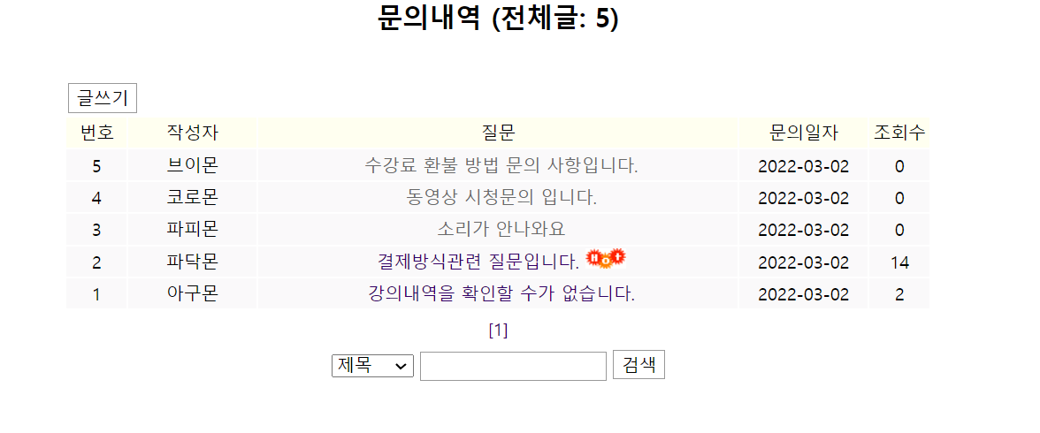
목차
주요 기능 – Q&A게시판 (리스트)
프로젝트
목표와 개발 환경
프로젝트 구성
DB 구성
일정 조회수 이상 글에 효과를 주고
답변에 depth를 준다.
(답변, 답변의 답변..)
업무 담당
주요 기능
소감
검색 기능을 통해 해당 글만
선택할 수 있다.

Slide 23
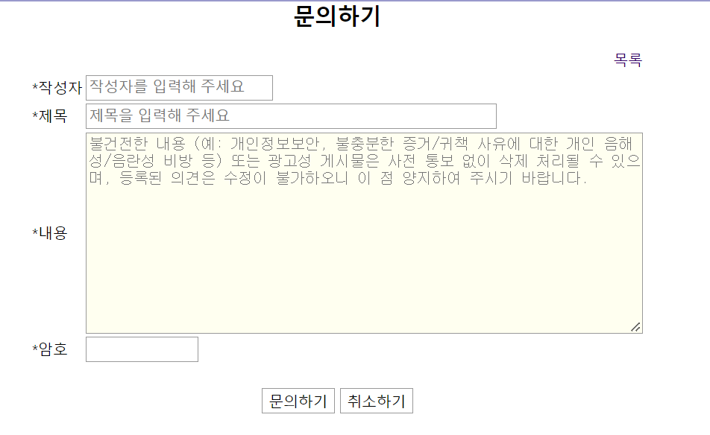
목차
주요 기능 – Q&A게시판 (문의하기)
프로젝트
목표와 개발 환경
프로젝트 구성
DB 구성
Ctxpath를 통해
글 목록으로 복귀
업무 담당
주요 기능
소감
데이터 베이스와 연동을 통해
게시물 작성한다.

Slide 24
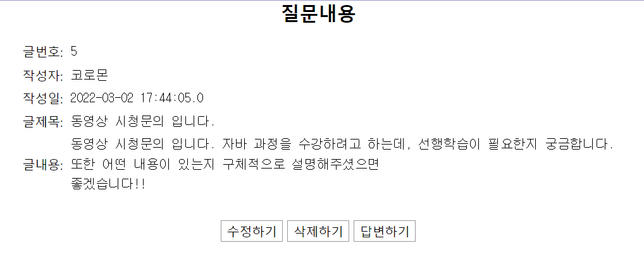
목차
주요 기능 – Q&A게시판 (내용 보기)
프로젝트
목표와 개발 환경
프로젝트 구성
DB 구성
업무 담당
주요 기능
소감
글의 내용을 보고
각각의 기능 페이지로
갈 수 있다

Slide 25
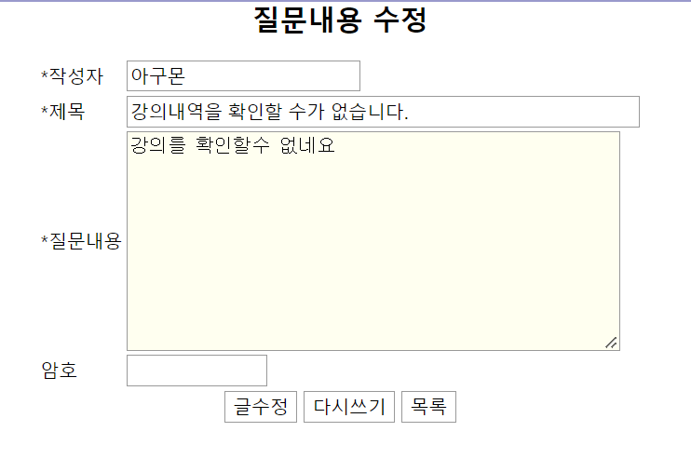
목차
주요 기능 – Q&A게시판 (수정)
프로젝트
목표와 개발 환경
프로젝트 구성
DB 구성
업무 담당
주요 기능
소감
게시판 DB에
글 번호를 조건으로
내용을 update 한다

Slide 26
기간이 짧아 많은 것을 구현하지는 못했지만 좋은 경험이였습니다
목차
소감
프로젝트
목표와 개발 환경
프로젝트 구성
전근우
기간이 짧아 많은 것을 구현하지는 못했지만 좋은
경험이였습니다.
DB 구성
업무 담당
주요 기능
주윤찬
맨날 따라만하다가 혼자서 해보니까 어렵지만
더재밌네요.
소감
김지훈
프로젝트를 하면서 팀원들에게 배우는 점도 많았고,
그간 배운 개념들을 직접 활용해 볼 수 있어서 좋았습니다!
강수아
혼자였으면 막막했을 프로젝트도 팀원들과 함께였기에
더욱 완성도 있게 끝낼 수 있었고 여태껏 배운 내용을 다시
한 번 복습할 수 있는 기회라 좋았습니다.

Slide 27
감사합니다

